Slide 1
Plan de estudios: Módulo 3 Pasteurización
COAG Jaén

Slide 2
Plan de estudios: Pasteurización
Pasteurización
Tratamiento térmico.
Objetivos.
Combinación tiempo/temperatura.
Tratamientos térmicos en la industria láctea.
Transferencia de calor.
Pasteurización.
Pasteurización de bajo nivel (LTLT).
Pasteurización de alto nivel (HTST).
Ultrapasteurización (UHT).
Esterilización.
2. Equipos para el tratamiento térmico.
1. Intercambiadores de calor de tubos concéntricos.
2. Intercambiadores de calor de carcasa y tubos.
3. Intercambiadores de calor de placas.
4. Intercambiadores de calor de superficie rayada.
5. Esterilización en autoclave.

Slide 3
Índice:
Introducción.
Historia.
Objetivos.
Bacterias y Enzimas.
Control de patógenos.
Esterilización.
Pasteurización.
Pasteurización de bajo nivel (LTLT).
Pasteurización de alto nivel (HTST).
Ultrapasteurización (UHT).
Transferencia de calor.
Intercambiador de calor de placas.
Tanques.
Mantenimiento.
Referencias.

Slide 4
Introducción
En la mayoría de los países, el enfriamiento, la clarificación y la pasteurización son pasos obligatorios en el tratamiento de los productos lácteos líquidos para su consumo directo. La grasa se homogeneiza de forma rutinaria en muchos países, mientras que en otros se omite la homogeneización porque la presencia de una buena "línea de nata" se considera una prueba evidente de la calidad de la leche.
El tratamiento de los productos lácteos líquidos requiere partir de una materia prima de alta calidad y utilizar líneas de procesamiento adecuadamente diseñadas si se quieren obtener productos finales de alta calidad; también es necesario garantizar un tratamiento cuidadoso para evitar una influencia negativa en los componentes más valiosos del producto.
Junto con la refrigeración adecuada, la pasteurización de la leche es uno de los procesos más importantes en el procesamiento de la leche; si se realiza correctamente, este proceso proporciona a la leche una vida útil más prolongada.
El tiempo y la temperatura de pasteurización son factores muy importantes que se deben especificar con precisión en relación con la calidad de la leche y sus requisitos de conservación.

Slide 5
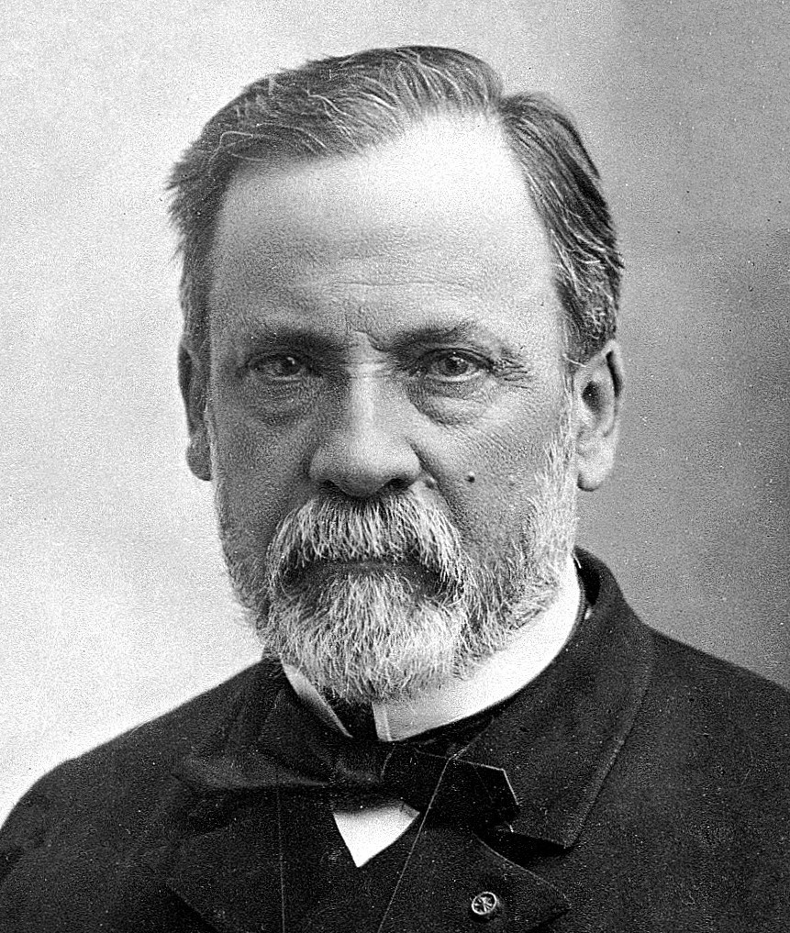
Historia
La pasteurización es un proceso térmico que lleva el nombre del químico francés Louis Pasteur (1822-1895), quien descubrió este proceso, cuyo principio fundamental es elevar la temperatura por debajo del punto de ebullición y bajarla inmediatamente de forma que los microorganismos mueran y se mantengan en estas condiciones. Generalmente, los líquidos sometidos a este tratamiento reducen los agentes patógenos, como bacterias, protozoos, mohos, levaduras, etc. y al mismo tiempo desactivan las enzimas que modifican los sabores de los líquidos.
En nuestra investigación particular, la leche también se somete a este tratamiento para su óptima conservación y comercialización.

Slide 6
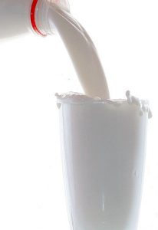
Objetivos
El avance científico de Pasteur mejoró la calidad de vida al permitir que alimentos básicos como la leche pudieran transportarse a largas distancias sin que se estropearan. En la pasteurización, el objetivo principal no es la eliminación completa de los agentes patógenos, sino la reducción significativa de sus poblaciones hasta alcanzar niveles que no causen intoxicación alimentaria en los seres humanos (suponiendo que el producto pasteurizado se haya refrigerado adecuadamente y consumido antes de la fecha de caducidad indicada).
En la actualidad, la pasteurización está siendo cada vez más controvertida en ciertos grupos de consumidores de todo el mundo, debido a las dudas sobre la destrucción de vitaminas y la alteración de las propiedades organolépticas (sabor y calidad) de los productos alimenticios tratados, pero se seguirá utilizando debido a las condiciones microbianas del producto.

Slide 7
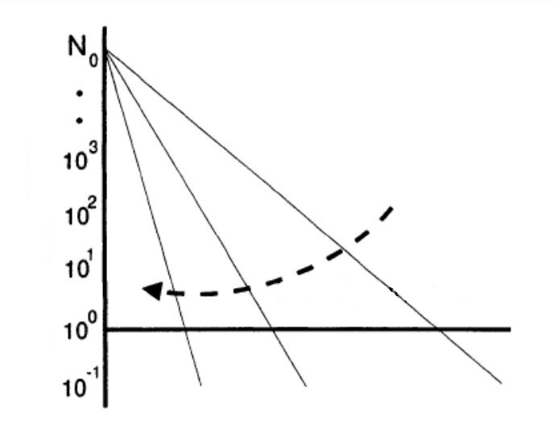
Patógenos
Debe señalarse que la pasteurización no elimina todos los microorganismos de los productos tratados, ya que algunos de ellos son necesarios para la salud humana. Se han realizado varios estudios para determinar el tiempo que tardan las colonias bacterianas en desaparecer cualitativamente de un producto para determinar la eficacia del proceso. Un número inicial de microorganismos se reduce en cantidad con el tiempo si se expone a altas temperaturas. La pendiente de esta reducción aumenta a medida que se incrementa la temperatura. La reducción de microorganismos no es total, el número de microorganismos se acerca cada vez más a 0 pero nunca es 0.
Hay que tener en cuenta que este producto es el resultado del metabolismo de un mamífero que puede estar en diferentes ambientes y por esta razón puede estar infectado, con condiciones adversas para la salud humana. Este material no es un producto ácido, lo que facilita la reproducción de microorganismos en él, y por esta razón es un ambiente favorable para el crecimiento de patógenos adversos. Además de esta característica, es un producto altamente nutritivo que facilita aún más el crecimiento de las bacterias.
Número de microorganismos que sobreviven a temperaturas letales
Imagen 2
Nº microorganismos
incremento de temperatura
Tiempo

Slide 8
Bacterias, enzimas y proteínas
Una bacteria es Escherichia coli, un microorganismo que crece fácilmente en cualquier entorno y vive en los intestinos de los seres vivos. Su abundancia puede causar infecciones intestinales y extraintestinales que suelen ser graves. Algunas infecciones asociadas a esta bacteria son la meningitis, la peritonitis o la mastitis. Para eliminarla, además de las altas temperaturas, se utilizan soluciones que contienen cloro, para poder acabar con el microorganismo con toda seguridad.
Otra bacteria es la salmonela, que se sabe que no se elimina eficazmente de la leche mediante el proceso de pasteurización, aunque la cantidad de estos microorganismos en la leche es muy baja. Esta bacteria suele aparecer en animales como los pollos o en reptiles como las tortugas. Las infecciones por salmonela pueden ser mortales en personas con el sistema inmunitario debilitado.
Otros microorganismos expuestos son las enzimas que, al conjugarse, crean el entorno propicio para el crecimiento de las bacterias. Este es el caso de la lactoperioxidasa, que junto con la xantina oxidasa crea un entorno propicio para el crecimiento de bacterias como la Escherichia coli. Este entorno puede crearse tras pasar por altas temperaturas, lo que hace que algunos restos de estas bacterias se reproduzcan y dañen el producto pasteurizado.
El fosfato ácido, por su parte, es una proteína que es útil para el cuerpo humano al crear un entorno para la reducción y posterior fijación del fósforo, necesario para la supervivencia del organismo. Otra cualidad conocida de esta proteína es que evita la producción de ácido úrico, que puede causar problemas reumáticos.

Slide 9
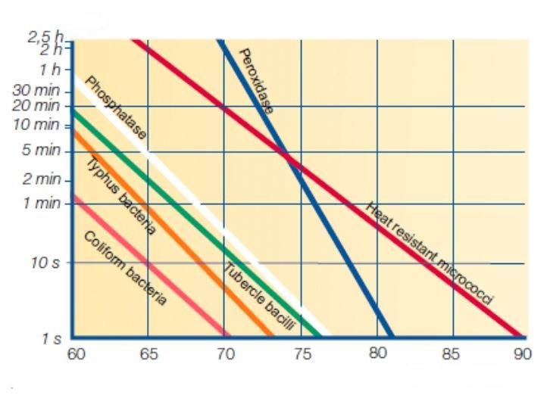
Control de patógenos
La pasteurización elimina virtualmente la bacteria más dañina para el cuerpo humano, la Escherichia coli. Por otra parte, también desaparecen las enzimas que pueden crear un entorno para la reproducción bacteriana, lo que garantiza que las bacterias no puedan volver a reproducirse exponencialmente al conservar el producto pasteurizado. Por último, las proteínas que sirven al cuerpo humano no desaparecen cuando la temperatura se mantiene alta durante poco tiempo.
Las curvas de tiempo/temperatura muestran líneas normalizadas que definen bajo qué temperaturas y tiempos se eliminan determinados microorganismos de la leche. Se observa que dos microorganismos se resisten a ser eliminados a temperaturas entre 70-75°C junto con los tiempos nominales de pasteurización HTST.
Uno es la peroxidasa (lactoperoxidasa por su producto de origen), que crea un entorno favorable para el crecimiento de patógenos con un ambiente favorable. Por esta razón es necesario el enfriamiento del producto, después de pasar las temperaturas y tiempos nominales de pasteurización HTST (70-75°C, 10-15s), para asegurar un producto consumible. La enzima lactoperoxidasa a estos tiempos y temperaturas no se ha reducido, creando un ambiente propicio para el crecimiento de residuos de microorganismos eliminados. Del otro microorganismo no reducido no se conocen enfermedades comunes dentro de una población humana, pero aún puede atacar a individuos con defensas bajas.
Curvas tiempo/temp. para la destrucción curves de algunas enzimas y microorganismos
Imagen 3
Tiempo
Temperatura ºC

Slide 10
Consideraciones generales
Uno de los métodos más comunes de pasteurización de la leche es el calentamiento directo: en un tanque de doble pared por el que circula agua, se calienta la leche a más de 70℃, tras lo cual se baja la temperatura haciendo circular agua fría. Se trata de un proceso de pasteurización lento, que destruye los microorganismos y las enzimas que alteran las condiciones para el consumo humano, pero que por cuestiones de tiempo y eficacia ha sido sustituido por procesos más tecnificados con el uso de equipos semiautomáticos y automáticos que realizan este proceso en menos tiempo y con garantías de resultados óptimos.
Se sabe que la pasteurización destruye o elimina los microorganismos más sensibles al calor, como los coliformes, y se inactiva la fosfatasa alcalina, pero no las esporas ni la peroxidasa, ni las bacterias más resistentes al calor, como las bacterias lácticas; es decir, la leche pasteurizada sigue teniendo cierta carga microbiana, principalmente bacterias lácticas no patógenas pero sí fermentativas, y requiere refrigeración, ya que su vida útil es de pocos días. En cualquier caso, es un producto apto para el consumo humano y normalizado a nivel mundial.

Slide 11
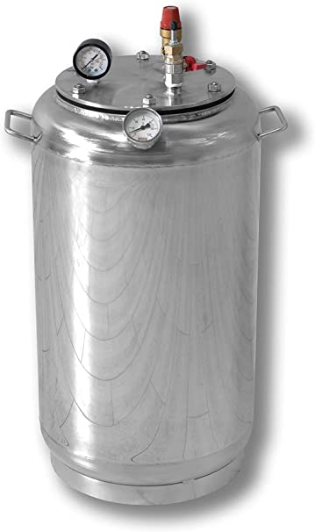
Esterilización vs. pasteurización
En el proceso de esterilización, los alimentos se someten a una alta temperatura durante el tiempo necesario para destruir toda la actividad enzimática y microbiana, con el fin de obtener productos con una vida útil más larga.
Este proceso consiste en elevar la temperatura de los alimentos por encima de los 65℃, mantenerlos durante 10 minutos y, a continuación, bajar la temperatura por debajo de los 5℃. El proceso de bajar la temperatura es muy importante, porque si no se hace correctamente, todo lo hecho anteriormente no funcionará.
La esterilización se utiliza principalmente para conservar alimentos como salsas, caldos y bases, ya que permite un periodo de conservación de 3 o 4 meses.
Las principales diferencias entre la esterilización y la pasteurización son:
La principal diferencia es que la vida útil de los alimentos pasteurizados es más corta que la de los esterilizados, porque la temperatura y el tiempo a los que se someten estos alimentos durante el proceso térmico son menores.
En cambio, la esterilización destruye toda la vida enzimática y microbiana, por lo que los productos duran más tiempo en comparación con la pasteurización, ya que las esporas y células de los microorganismos no se destruyen en este proceso.
Sin embargo, la desventaja de la esterilización es que la calidad de algunos productos, como la leche, se ve afectada, y ciertas vitaminas, como las B y C, se pierden durante el proceso.
Autoclave
Imagen 3.1

Slide 12
Tipos de pasteurización
Existen tres tipos distintos de procesos de pasteurización a altas temperaturas durante un corto periodo de tiempo:
LTLT (temperatura baja/tiempo prolongado), con temperaturas entre 60℃ y 65 ℃ durante un periodo de tiempo medio de 30 minutos.
HTST (temperatura alta/tiempo corto), con temperaturas que fluctúan entre 72℃ y 75℃ en 15 segundos.
UHT (temperatura ultra alta), con temperaturas entre 130℃ y 140℃ durante 2 segundos.
LTLT
HTST
UHT
72ºC-75ºC
15’
Tiempo
Temp.

Slide 13
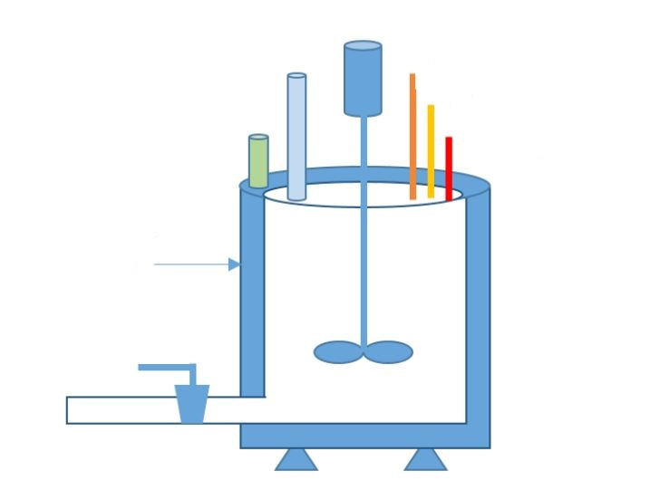
LTLT
Es un método que se utiliza para eliminar microorganismos aplicando baja temperatura pero en un largo periodo de tiempo para su tratamiento.
Se suele llevar a cabo en grandes recipientes en los que se coloca el producto, que suelen ser ollas o cacerolas de doble fondo por las que circula agua caliente o vapor para su calentamiento, mientras que el enfriamiento se realiza con agua fría o congelada.
Este método, también conocido como proceso por lotes, es utilizado por los pequeños productores, pero debido al tiempo que requiere, casi ha sido sustituido por otros métodos que requieren menos tiempo y resultados óptimos.
Motor y eje del agitador
Línea de entrada
Termómetro de registro
Termómetro aéreo
Calentador de aire
Termómetro indicador
Medio de calentamiento encamisado
Valor de pareja cerrado
Safefood 360, Inc. 2014
Imagen 4.0

Slide 14
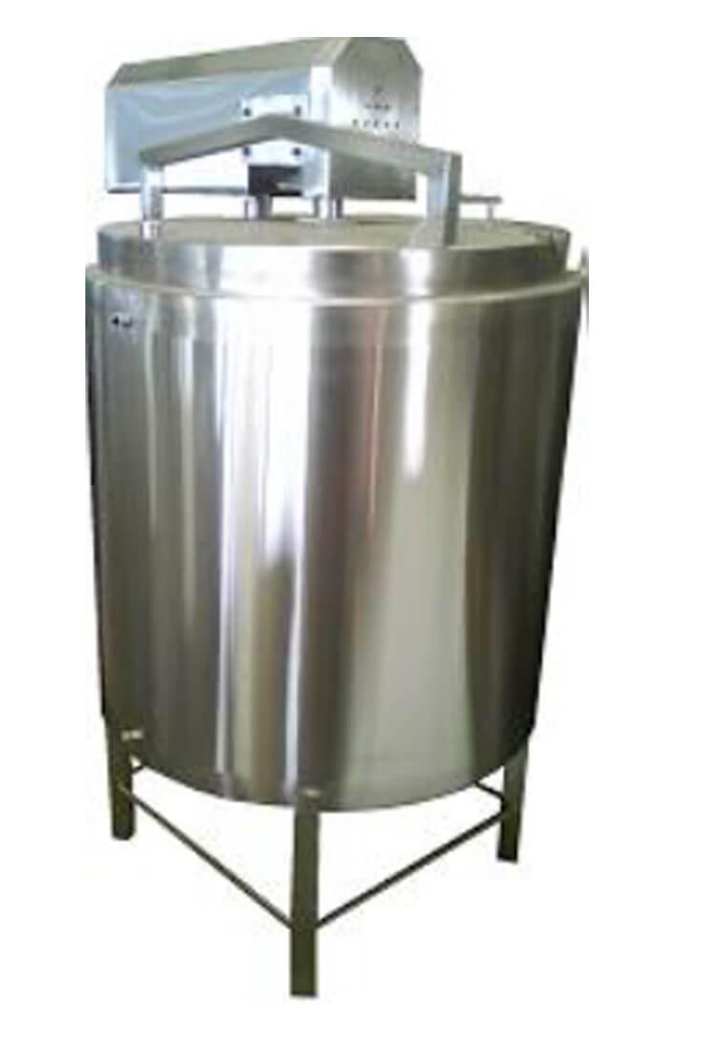
Equipo LTLT: Pasteurizador por lotes
Es un recipiente cilíndrico de acero inoxidable con doble pared, sabiendo que en el espacio que recibe la leche y la pared exterior tenemos agua o vapor. En el primer caso elevamos la temperatura con fuego directo hasta el rango necesario y en el otro caso lo hacemos con vapor, para luego bajar rápidamente la temperatura con agua fría o congelada para lograr el efecto deseado.
Las limitaciones de este equipo son la discontinuidad operativa, la lentitud, la liberación de CO₂ y la posible oxidación de las vitaminas. Sin embargo, su simplicidad, la conservación de la línea de crema y la facilidad de limpieza son ventajas.
Grupo HMT
Imagen 4.1

Slide 15
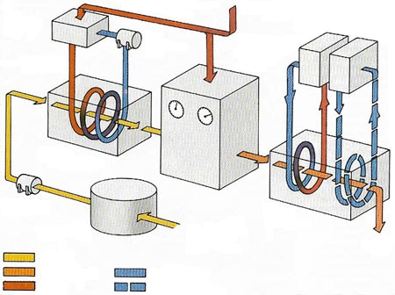
HTST
Este proceso es el más utilizado en la actualidad y consiste en aplicar altas temperaturas al producto durante un corto periodo de tiempo. En general, existen equipos ya diseñados para este fin, y en este método el trabajo es continuo, lo que representa un buen rendimiento en la producción industrial.
El proceso se realiza en equipos diseñados a tal efecto, denominados intercambiadores de calor, que tienen forma tubular o de placa y tienen el mismo principio, que es hacer circular la leche por un lado y el agua caliente o fría por el otro, produciendo el cambio de temperatura que requiere el proceso en segundos, lo que permite tratar grandes cantidades de leche en poco tiempo.
Inyección de vapor
Suministro de vapor
Tanque de agua caliente
Tanque de agua fría
Tanque de agua enfriada
Bomba de agua caliente
Regulador de temperatura y soporte de leche
Precalentado
Sección de calentamiento y filtro
Bomba de leche
Sección de enfriamiento
Tanque de compensación
Leche cruda de los tanques de almacenamiento
Embotellado
Leche cruda
Leche pasteurizada
Agua fría
Vapor
Agua enfriada
David D.
Imagen 5.0

Slide 16
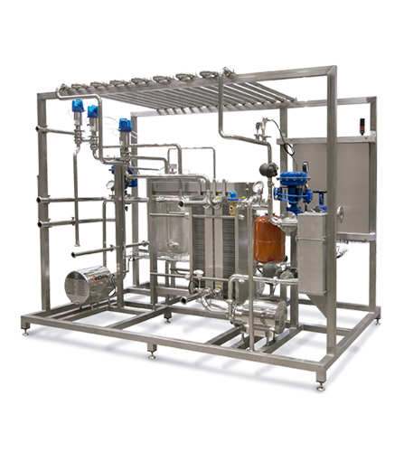
Equipo HTST (I): Intercambiadores de calor tubulares
El principio fundamental de este equipo es la circulación de la leche, ya sea a través de un haz de tubos de 5 a 6 milímetros que se comunican entre sí o a través de un serpentín a tal efecto. Sin embargo, en cualquiera de estos métodos es necesario suministrar agua caliente o vapor para elevar la temperatura en toda la sección tubular que se va a enfriar posteriormente. La ventaja de esta operación en relación con el LTLT es el tiempo, mientras que el principal inconveniente radica en la limpieza del equipo, que puede mitigarse con el uso de detergentes y soluciones antisépticas.
Inoxpa
Imagen 5.1

Slide 17
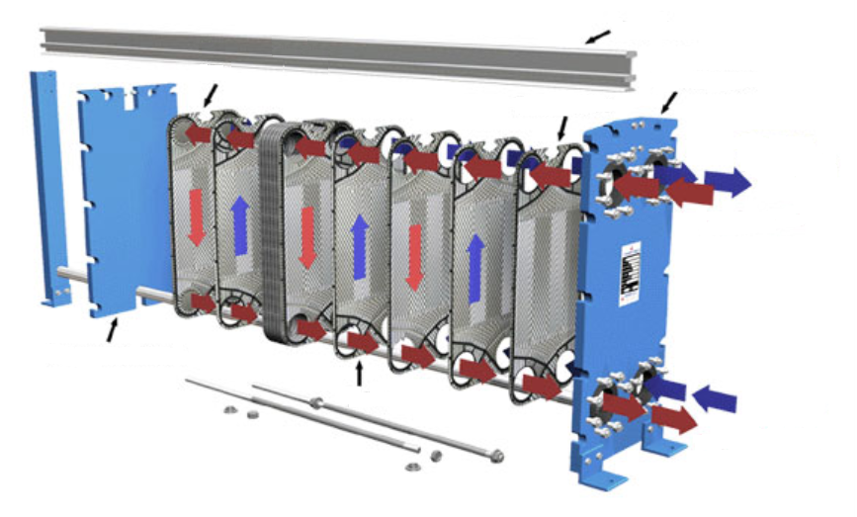
Equipos HTST (II): Intercambiadores de calor de placas
Consta de placas onduladas con nervaduras dispuestas horizontal o verticalmente, generalmente de 0,7 mm de espesor y unidas entre sí por juntas de goma o silicona, que se fijan a un bastidor y se disponen para el paso de la leche; por el contrario y en contracorriente, circula vapor o agua caliente en la sección de calentamiento y agua fría o helada en la parte de enfriamiento.
Actualmente, este tipo de equipos es el más utilizado en la industria láctea por su versatilidad y rendimiento, permitiendo procesar hasta 20.000 litros por hora. Por otro lado, la principal ventaja es el reducido espacio que ocupa dentro del área de procesado y su mantenimiento se realiza mediante la circulación de soluciones específicas, como sosa cáustica al 5% (detergente) y ácido nítrico al 2% (desincrustante de sales).
Barra superior
Placa final (sin recubrimiento)
Placa final
Marco fijo
Salida fluido de servicio
Entrada de producto
Marco móvil
Placa
Entrada fluido de servicio
Salida de producto
IQS Directory
Imagen 5.2

Slide 18
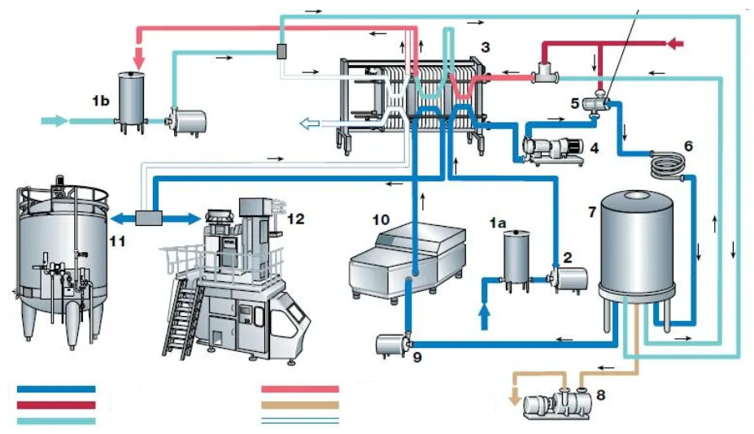
UHT
El proceso UHT es un proceso de flujo continuo y se considera un proceso HTST con la diferencia de que alcanza temperaturas de 140℃ durante un periodo de dos segundos. Debido a las condiciones de este proceso, se obtiene un tratamiento antimicrobiano garantizado y, según las normas de comercialización, es necesario indicarlo en la etiqueta como leche ultrapasteurizada o simplemente UHT. El equipo para este fin es de acero inoxidable con las características requeridas para el tratamiento.
Leche
Vapor
Agua para enfriar
Agua caliente
Vacío y condensado
Flujo desviado
Proceso UHT con calentamiento por inyección directa de vapor combinada con intercambiador de calor de placas
1a Tanque de leche de compensación
1b Tanque de agua de compensación
2 Bomba de alimentación
3 Intercambiador de calor de placas
4 Bomba positiva
5 Cabezal de inyección de vapor
6 Tubo de retención
7 Cámara de expansión
8 Bomba de vacío
9 Bomba centrífuga
10 Homogeneizador aséptico
11 Tanque aséptico
12 Llenado aséptico
Delishably
Imagen 6.0

Slide 19
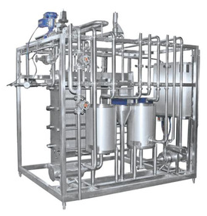
Equipos UHT: Intercambiadores de calor de placas
Para el proceso conocido como de ultra alta temperatura, se utilizan intercambiadores de calor de placas que elevan la temperatura a un rango entre 135℃ y 150℃, y permiten bajar la temperatura a 4℃ durante un tiempo muy corto, entre 1 y 4 segundos. Este tipo de equipos es similar a los anteriores, con la diferencia de que se requiere el uso de vapor para lograr la temperatura de tratamiento. Cabe destacar que el proceso de enfriamiento requiere el uso de un banco de hielo, de tal manera que permite la circulación de agua helada, optimizando la calidad del producto a nivel microbiológico.
BEYOND
Imagen 6.1

Slide 20
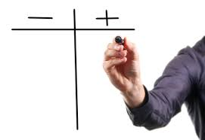
Beneficios y desventajas de la UHT
Beneficios
La vida útil suele ser de 6-12 meses.
La leche se puede almacenar a temperatura ambiente. No requiere refrigeración. Ideal para kits de supervivencia.
Las bacterias no crecerán en el producto hasta que se rompa el sello hermético del envase.
Desventajas:
El coste medio es mayor.
Las características sensoriales son diferentes a las de la leche HTST pasteurizada de forma convencional. Se puede esperar un sabor más "cocido".
Imagen 6.2

Slide 21
Teoría de la transferencia de calor
Dos sustancias deben tener temperaturas diferentes para que el calor fluya de una a otra. El calor siempre fluye de la sustancia más caliente a la más fría. El flujo de calor es rápido cuando la diferencia de temperatura es muy grande. Durante la transferencia de calor, la diferencia de temperatura se reduce gradualmente y la velocidad de transferencia se hace más lenta, cesando cuando las temperaturas de las dos sustancias son iguales.
El calor puede transferirse de tres maneras: conducción, convección y radiación.
La conducción es la transferencia de energía térmica a través de cuerpos sólidos y a través de capas de líquido en reposo (sin flujo físico ni mezcla en la dirección de la transferencia).
La convección es la forma de transferencia de calor que se produce cuando las partículas que contienen grandes cantidades de calor se mezclan con partículas frías y transfieren su calor a la superficie por conducción. La convección requiere la mezcla de las partículas.
La radiación es la emisión de calor de un cuerpo que ha almacenado energía térmica. La energía térmica se convierte en energía radiante, que es emitida por el cuerpo y absorbida por otros cuerpos a los que llega. Casi todas las sustancias emiten energía radiante.
Time
Fluido de producto
Fluido de servicio
Modelo
Imagen 7

Slide 22
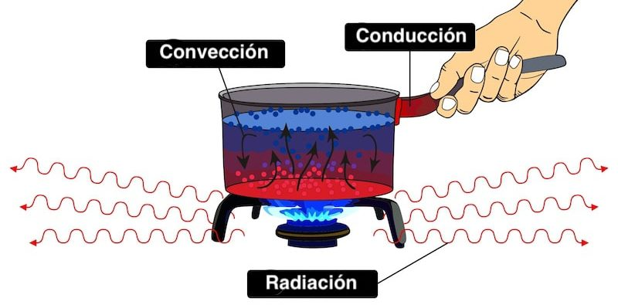
Intercambio de calor
El intercambio de calor es un proceso cuyo objetivo es transferir calor entre dos medios que pueden o no estar separados. En los dispositivos con sistemas de calentamiento indirecto, los medios de intercambio de calor se mantienen separados. Esta separación se suele conseguir mediante una barrera de acero inoxidable para que no haya contacto físico entre el medio de calentamiento y el producto a tratar.
En cambio, en los sistemas de calentamiento directo, el producto se mezcla directamente con el medio de calentamiento, que suele ser vapor. De este modo, el medio se evapora y su calor latente de vaporización se utiliza para calentar el producto muy rápidamente. A continuación, el producto se diluye con el vapor condensado, lo que modifica la composición del producto. Este fenómeno puede compensarse con la producción de diferentes productos o devolverlo a su temperatura original mediante el enfriamiento rápido.
Convección
Conducción
Radiación
Concepto
Imagen 7.1

Slide 23
Intercambiadores de calor de placas
El intercambiador de calor de placas se estudia por su pequeño tamaño y su eficacia. El intercambiador de calor es un dispositivo que transfiere el calor por un método indirecto. Consiste en un conjunto de placas de acero inoxidable colocadas en un marco metálico.
Este bastidor contiene muchos paquetes de placas separados (secciones) en los que intervienen diferentes etapas del proceso en función del tamaño del intercambiador de placas. Estas etapas pueden ser de precalentamiento, calentamiento y enfriamiento.
El intercambiador tiene placas onduladas en un patrón diseñado para una transferencia de calor óptima y la creación de un flujo turbulento que se traduce en una mejor transferencia de calor.
Estas formas cambian en función de la velocidad de calentamiento requerida para el proceso, así como de las características del medio de calentamiento. La forma de estos tabiques determina el tamaño de los tubos por los que pasan el producto y el calor, así como el tamaño del intercambiador de calor.
Diagrama esquemático
Típico intercambiador de calor de placas
Imagen 7.1

Slide 24
Intercambiadores de calor de placas
Aunque el paquete de placas está comprimido en el bastidor del intercambiador de calor, los puntos de apoyo en las ondulaciones mantienen las placas separadas de modo que se crean canales estrechos entre ellas. Los líquidos entran y salen de los canales a través de los huecos de los extremos de las placas, variando el patrón.
El patrón varía entre agujeros ciegos y abiertos, que dirigen los líquidos de un canal al siguiente. Las tapas rodean los límites de las placas para separar los límites de los canales, evitando la mezcla interna y la fuga de producto. Estas tapas están recubiertas de materiales no conductores que impiden la transferencia de calor.
El producto entra a través de un hueco en la esquina del intercambiador de calor y entra en el canal de la sección correspondiente. El canal es un camino vertical formado por la transferencia de calor en la placa por donde pasa el producto. La disposición de las esquinas hace que el producto genere canales alternos dentro del intercambiador de calor. En el otro lado, el producto sale por otra esquina que está aislada térmicamente, con las tapas expuestas arriba.
Diagrama esquemático
Típico intercambiador
de calor de placas
Imagen 7.2

Slide 25
Intercambiadores de calor de placas
El fluido de servicio, que es el medio de calentamiento, entra y pasa con el mismo sentido o en sentido contrario, generando canales alternos. Cada canal de producto tiene un canal de servicio en el centro.
La figura muestra cómo se forman los canales de servicio y de producto. Aquí se puede ver cómo el medio y el producto fluyen verticalmente a través de los medios alternos. La consecución de los canales alternos se consigue gracias a las tapas que aíslan térmicamente el producto y el servicio en cada medio. Obsérvese que las placas están onduladas para mantener la transferencia de calor dentro del dispositivo para un intercambio de calor más eficiente.
Diagrama esquemático
Típico intercambiador de calor de placas
Imagen 7.3

Slide 26
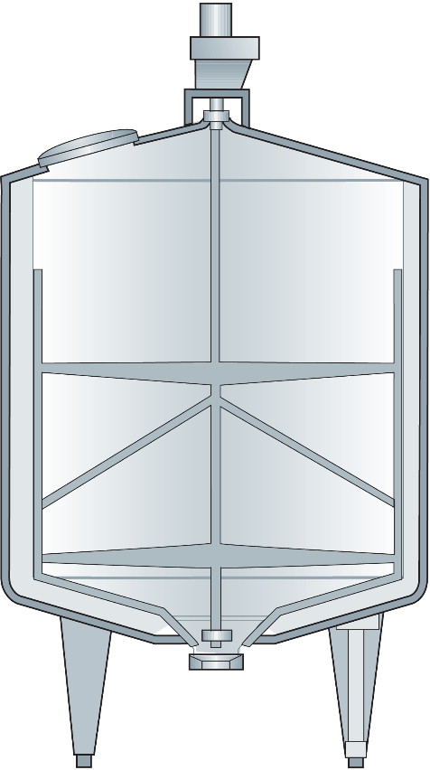
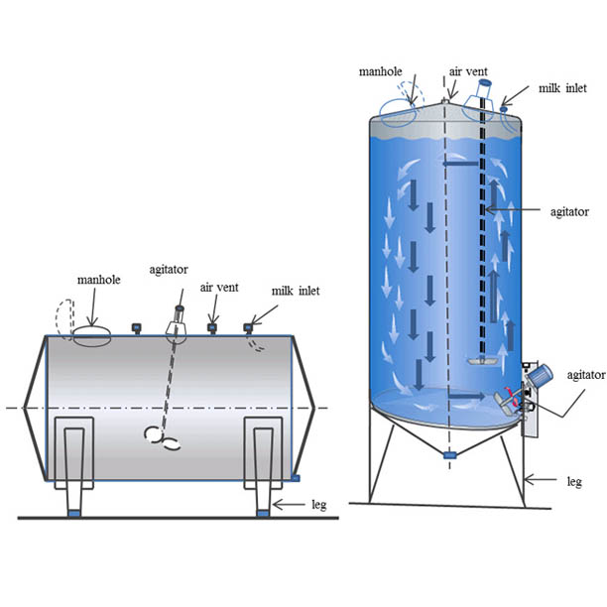
Tanques
Los tanques de la industria láctea se utilizan en un gran número de operaciones; los tamaños van desde los 150.000 litros de los tanques de los silos de los departamentos de recepción hasta los 100 litros de los tanques más pequeños.
Tanques de almacenamiento
Tanques de silo. Varían en tamaño desde 25.000 litros hasta unos 150.000 litros y las superficies en contacto con el producto son de acero inoxidable. A veces se colocan en el exterior para ahorrar costes de construcción.
Tanques de almacenamiento intermedio. Se utilizan para almacenar un producto durante un corto periodo de tiempo antes de que continúe hacia la línea de proceso. También se usan como tanques intermedios o de amortiguación, para absorber las variaciones de caudal del producto en proceso. Tras el tratamiento térmico y el enfriamiento, la leche se bombea a un tanque intermedio y de ahí al llenado. Si se interrumpe la operación de llenado, la leche procesada se mantiene en este tanque.
Tanques de mezcla. Se usan para mezclar diferentes productos e incorporar ingredientes al producto principal. Pueden ser aislados o con una sola pared de acero inoxidable. Pueden estar equipados con dispositivos de control de la temperatura para bombear el medio de calentamiento y enfriamiento.
Tanques de proceso
En estos tanques se tratan los productos para modificar sus características; entre los más utilizados en la industria láctea se encuentran los tanques de maduración para nata y para productos ácidos como el yogur, así como los tanques de cristalización para nata montada y los tanques para la preparación de cultivos iniciadores.
Tanques
Imagen 8

Slide 27
Recomendaciones de mantenimiento
Sabiendo que el control microbiológico es la parte fundamental de este proceso, se debe señalar que lo principal es controlar la carga microbiana, por lo que la limpieza del equipo de pasteurización y envasado debe realizarse antes y después de cada proceso, para lo cual es recomendable someterlo a un barrido con una solución de hipoclorito de calcio y ácido nítrico.
En el aspecto mecánico, debe verificarse que los sellos de los acoples del equipo de pasteurización no presenten fugas, de lo contrario se deben cambiar las juntas.
En cuanto a las válvulas de alimentación de entrada y salida de agua de la unidad de refrigeración al pasteurizador, es posible que con el tiempo pierdan su estanqueidad normal, en cuyo caso se debe cambiar el accesorio que esté defectuoso.
La válvula presostática puede perder aire con el tiempo y se recomienda su sustitución.
La bomba de agua caliente tiende a sufrir desgaste en los cojinetes, por lo que cuando se advierte este defecto, deben ser sustituidos. Lo mismo ocurre con la bomba de alimentación de leche y la unidad de refrigeración.
En el intercambiador de calor de placas se debe verificar que estén bien sujetas, ya que pueden perder líquido. Es importante tener en cuenta este punto, ya que de lo contrario hay que sustituir las juntas.
En el equipo de envasado, los casquillos deslizantes de las mordazas tienden a desgastarse, por lo que se recomienda sustituirlos cuando ocurra.
El pedal de la envasadora de leche puede sufrir desgaste o deformaciones físicas, por lo que se recomienda corregir los daños hasta alcanzar su forma original.
Dentro de la parte electromecánica, destacan las electroválvulas dosificadoras de leche. En caso de mal funcionamiento de la bobina activadora, se debe sustituir su accesorio. Y si se observan fugas de estanqueidad, se sustituirá en su totalidad.
En cuanto a la parte eléctrica, hay que asegurarse de que se utiliza la tensión correcta; si no es así, se examinará el fallo y se sustituirán los accesorios defectuosos. Esto se aplica a los interruptores, resistencias, luces piloto, temporizadores, alarmas y termómetros.

Slide 28
Referencias
Milk quality and factors that influence it. CASADO, C. and GARCIA, A. Spanish Dairy Industries.
Fluid Flow in Valves, Fittings and Piping. CRANE, Technical Review by Reza García Clemente. Mc. Graw Hill Interamericana.
Milk science and technology. Composition and physico-chemical structure of milk. RIEL, R. Zaragoza, Spain, Editorial Acribia.
Hazard Analysis and Critical Control Points (HACCP) for UHT and Pasterised Milks. SGS ESPAÑOLA DE CONTROL, S.A. in collaboration with the Federación Nacional de Industrias Lácteas (FeNIL).
Re-installation And On-line Operation Of Milk pasteurization And Packaging Equipment. Bermeo Quinde Rodrigo Alexander.
Technical guide for milk pasteurization. Evelyn Cristina Guaraca Pino.
Dairy Processing Handbook ©Tetra Pak.

Slide 29
Referencias (videos)
https://youtu.be/V81AlskT2uI
https://youtu.be/lTf4kVzHACQ
https://youtu.be/Jv5p7o-7Pms
https://youtu.be/oGzzo2aEliU
https://youtu.be/UAp-kzz3ePE

Slide 30
¡Gracias!
💛

